Slide 1

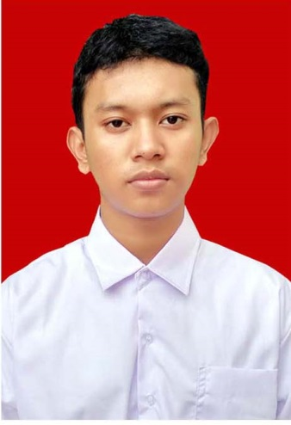
Gerryron
Tangerang, 02 November 2000
Kp. Sangiang – Kec Periuk – Kota Tangerang
SMAN 15 Kota Tangerang
Jalan Jalan Pagi
Ngoding
Masak

Slide 2



Rencana Hidup 3 Tahun Kedepan
Tahun | Karir di BTPN Syariah
2020 [Q1] | Lulus Dari G2Academy dengan baik
2020 [Q4] | Lulus dari program ShiftED dan melanjutkan kontrak
2021 [Q4] | Menjadi Karyawan tetap di BTPN Syariah
2022 | Promosi naik Jabatan 1 tingkat

Slide 3
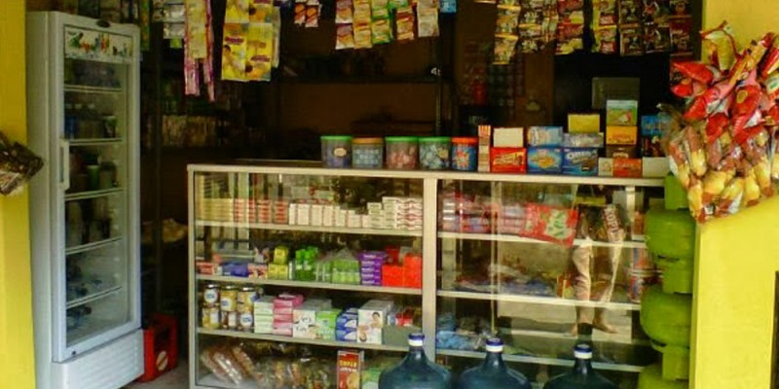


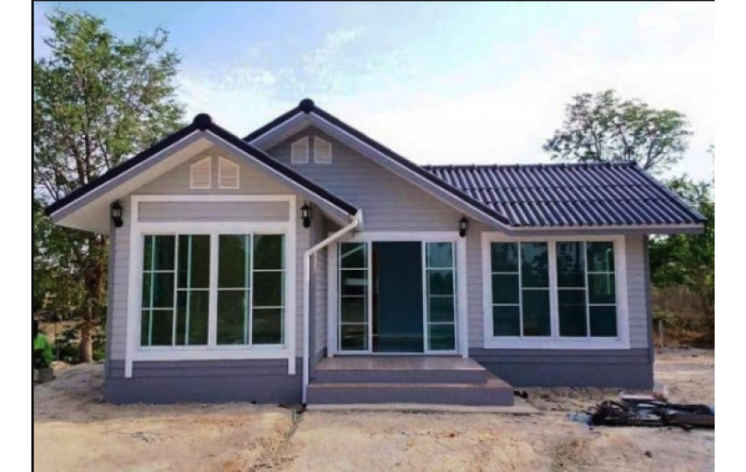
Tahun | Pribadi [diluar Karir]
2020 | Memajukan bisnis orang tua dengan Teknologi
2022 [Q2] | Membiayai Kuliah adik dari tabungan
2022 [Q3] | Lulus Studi S1 di Universitas Pamulang dengan baik
2023 | Mempunyai Hunian Pribadi

